Slide 1

SPRINT C REPORT LAPR4, 22/23
PRESENTATION
Notes:
Bruna - Boa tarde, nós somos o grupo 8 e iremos apresentar o nosso Sprint Review do Sprint final do projeto integrador do quarto semestre.

Slide 2
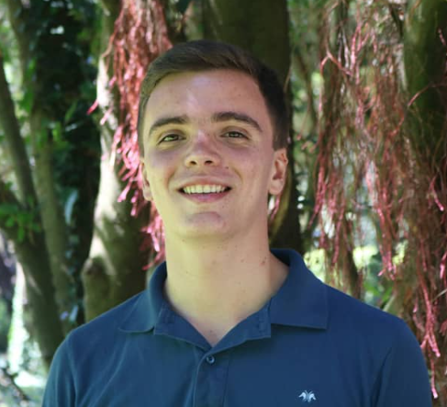
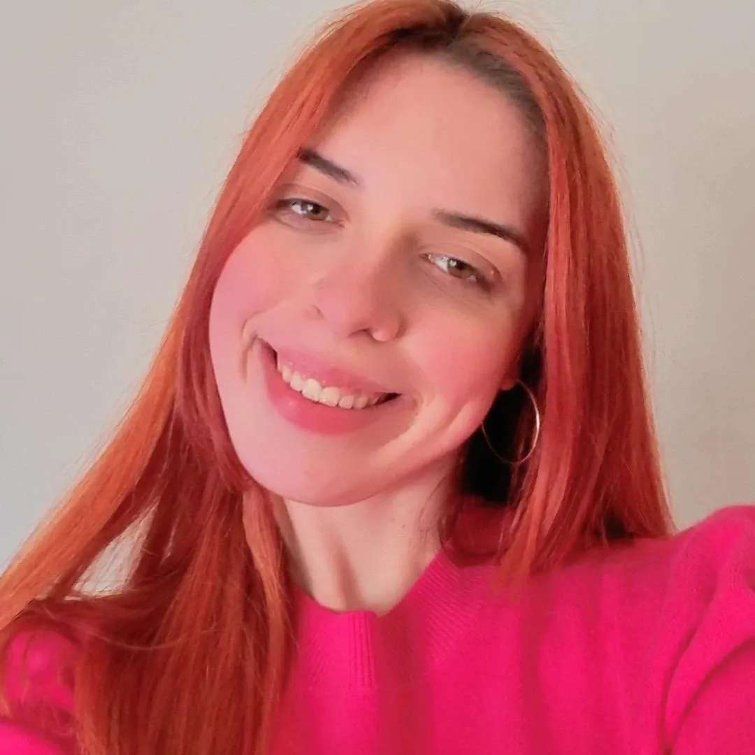
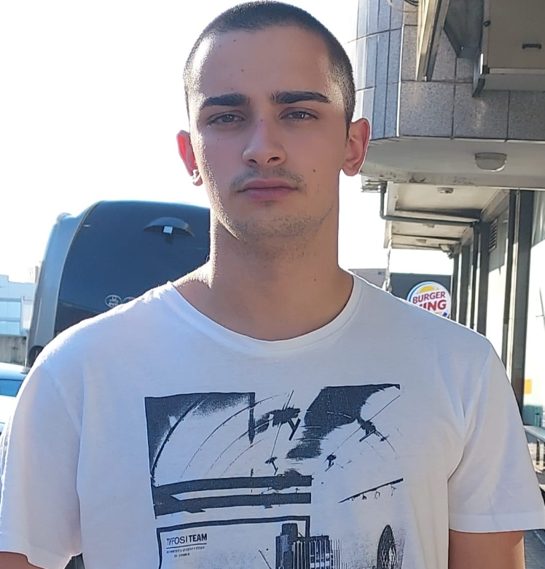
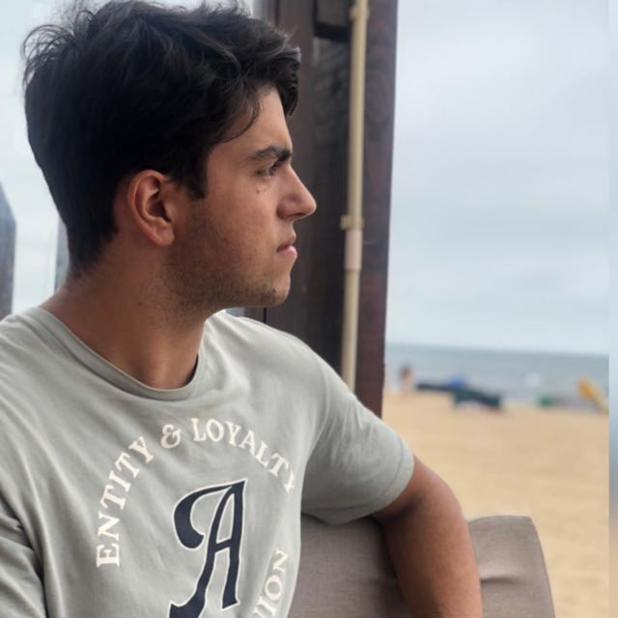
MEMBERS
1201205 – Samuel Dias
1211136 – Bruna Costa
1201416 – Pedro Alves
1211201 – Henrique Pinto
01
Notes:
Bruna - Aqui está presente a nossa equipa e os integrantes da mesma.

Slide 3
SUMMARY
01
02
03
Introduction
Objectives
Planning
04
05
06
Teamwork
Difficulties
Products
07
08
Results
Conclusion
02
Notes:
Bruna - Iremos começar por dar uma breve introdução ao contexto do projeto e aos seus objetivos. De seguida, apresentaremos o nosso modo de organização de tarefas e da equipa, focando no modo de resolução de conflitos, bem como algumas dificuldades sentidas ao longo do trabalho Iremos mostrar os produtos finais e os resultados obtidos e espectáveis. Por fim, iremos concluir com uma pequena reflexão deste sprint e de possíveis melhorias para projetos futuros.

Slide 4
01
INTRODUCTION
03
Notes:
Bruna

Slide 5
This presentation aims to provide an explanation and showcase the work accomplished by the team in the integrative project. Throughout this presentation, we will discuss our work methodologies, the progress made on our tasks, and the outcomes we have achieved.
GROUP 8
04
Notes:
Bruna - Esta apresentação irá refletir todo o trabalho desenvolvido pelo nosso grupo ao longo deste último mês e durante todo o projeto. O nosso empenho será demonstrado principalmente através da apresentação da metodologia de trabalho utilizada, a organização e distribuição de tarefas pela equipa e os resultados obtidos.

Slide 6
02
OBJECTIVES
05
Notes:
Samuel Dias​
Primeiro iremos falar do objetivo principal e de como surgiu o projeto e de seguida falaremos de uma forma generalizada sobre cada uma das áreas deste projeto.

Slide 7
MAIN GOAL
Our objective is to create an innovative remote learning platform called "eCourse" by employing a Minimum Viable Product (MVP) approach. The company has allocated a three-month timeframe for the completion of this MVP project.
06
Notes:
Samuel Dias​
A empresa “Learning Systems” identificou uma nova oportunidade de negócio na aprendizagem à distancia.
Por isso decidiram propor a criação de um projeto chamado “eCourse”.
Durante o período de 3 meses a equipa deve desenvolver um MVP desta aplicação de forma a perceber a viabilidade deste projeto.

Slide 8
OBJECTIVES
Manage Users
Courses
Classes
Exams
Shared Boards
Meetings
07
Notes:
Samuel Dias
De uma forma generalizada a aplicação aborda 6 grandes áreas:
-Administrar os utilizadores do sistema. Possibilidade de criar, ativar e desativar utilizadores, assim como listar.
-Criar, abrir e fechar cursos, abrir e fechar inscrições e definir professores.
-Marcar aulas de um determinado curso
-Criar e corrigir exames de forma automática
-Criar uma Board e partilhar com outros utilizadores. Assim como criar e alterar post-it’s que pertencem à mesma.​
-As meetings podem ser agendadas e canceladas.

Slide 9
03
PLANNING
08
Notes:
Samuel Dias​
A respeito do planning a equipa organizou-se de forma a todos os membros trabalharem de forma igual respeitando os conhecimentos de cada um.

Slide 10
PLANNING
US | 22-28 may | 29-4 june | 5-11 june | 12-18 june
3004
3005
3006
3007
3008
3009
2004
2005
2006
5002
5-14
2-12
29-2
5-9
6-10
7-14
29-2
25-30
5-14
15
09
Notes:
Samuel Dias
Esta tabela apresenta as previsões iniciais da equipa para o Sprint C.

Slide 11
ACTIVITIES
ID | Description | Reponsable | Base Line | Real | State
3004 | As User, I want to share a board | Pedro Alves (1201416) | Start: 05-06-2023 End: 14-06-2023 | Start: 05-06-2023 End: 14-06-2023
3005 | As User, I want to view, in real-time, the updates in the shared boards | Samuel Dias (1201205) | Start: 02-06-2023 End: 12-06-2023 | Start: 02-06-2023 End: 12-06-2023
3006 | As User, I want to create a post-it on a board | Samuel Dias (1201205) | Start: 29-05-2023 End: 02-06-2023 | Start: 29-05-2023 End: 02-06-2023
10
Notes:
Samuel Dias
Em relação ao sprint anterior a equipa tentou fazer previsões mais realistas e isso notasse através da base line em comparação com o real.

Slide 12
ACTIVITIES
ID | Description | Reponsable | Base Line | Real | State
3007 | As User, I want to change a post-it | Samuel Dias (1201205) | Start: 05-06-2023 End: 09-06-2023 | Start: 05-06-2023 End: 09-06-2023
3008 | As User, I want to undo the last change in a post-it | Henrique Pinto​ (1211201) | Start: 06-06-2023 End: 10-06-2023 | Start: 06-06-2023 End: 10-06-2023
3009 | As User, I want to view the history of updates on a board | Bruna Costa​ (1211136) | Start: 07-06-2023 End: 14-06-2023 | Start: 07-06-2023 End: 14-06-2023
11
Notes:
Samuel Dias
Algumas US foram feitas de forma sequencial por exemplo a US 3007 e US3008 em que houve a necessidade de uma boa comunicação entre os 2 membros de forma a ficar tudo bem.

Slide 13
ACTIVITIES
ID | Description | Reponsable | Base Line | Real | State
2004 | As Student, I want to take an exam | Henrique Pinto​ (1211201) | Start: 29-05-2023 End: 02-06-2023 | Start: 29-05-2023 End: 02-06-2023
2005 | As Student, I want to view a list of my grades | Bruna Costa​ (1211136) | Start: 25-05-2023 End: 30-05-2023 | Start: 25-05-2023 End: 30-05-2023
2006 | As Teacher, I want to view a list of the grades of exams of my courses | Pedro Alves (1201416) | Start: 05-06-2023 End: 14-06-2023 | Start: 05-06-2023 End: 14-06-2023
12
Notes:
Samuel Dias
As US relacionadas com os exames foram executadas primeiro visto serem uma prioridade para a equipa, pois o ANTLR tinha sido uma problema no SPRINT passado.
Então de forma a garantir que tudo era feito a tempo começamos por executar essas US.

Slide 14
ACTIVITIES
ID | Description | Reponsable | Base Line | Real | State
5002 | Presentation | All Team | Start: 15-06-2023 End: 15-06-2023 | Start: 15-06-2023 End: 15-06-2023
13
Notes:
Samuel Dias
A apresentação ficou para ser realizada perto da deadline.

Slide 15
04
TEAMWORK
14
Notes:
Pedro Alves – Nesta parte serão demonstradas o nosso processo para que o trabalho em equipa corre-se da melhor forma, como a metodologia, a resolução de conflitos, as estratégias usadas e o processo de desenvolvimento

Slide 16
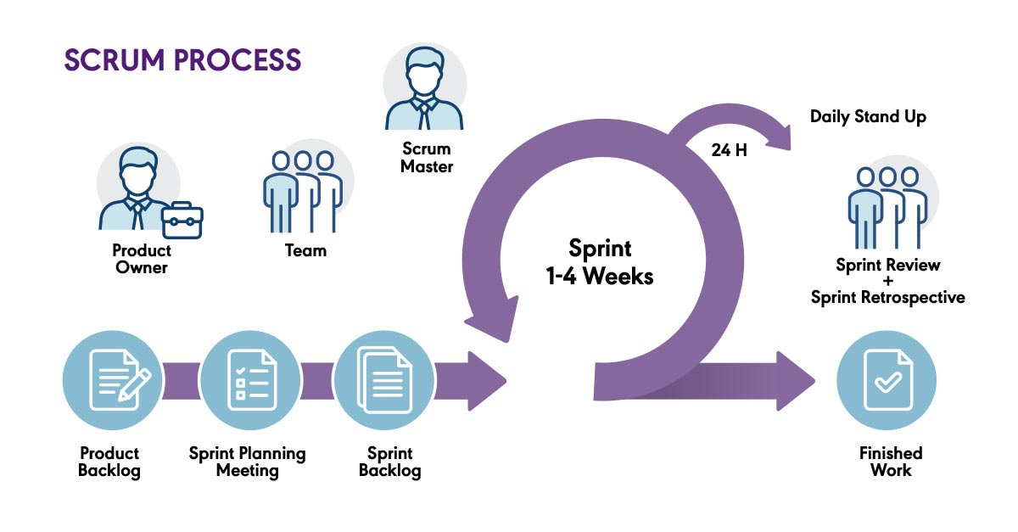
METHODOLOGY
15
Notes:
Pedro Alves – A metodologia usada é o Scrum. Entre todos os membros, cada um terá a sua função: dono do produto (o cliente que pretende adquirir uma resolução do problema), Scrum master (em suma, o "líder" do grupo, responsável por verificar o uso correto desta metodologia por todos os membros) e a equipa de desenvolvimento (todos os membros responsáveis por fazer o produto desejado). Por todo este processo, é necessário reunir a informação necessária e realizar o Product Backlog e apenas com esta informação será possível fazer um planeamento do Sprint. Um Sprint é um intervalo de tempo dado pela equipa de desenvolvimento para realizar as tarefas distribuídas no Sprint Backlog. Este intervalo é de 1 a 4 semanas. No entanto, a equipa de desenvolvimento deve realizar diariamente um encontro para saberem como está o processo de cada um. No final deste sprint, deve ser avaliado o desenvolvimento destas funcionalidades e fazer uma retrospetiva dos pontos positivos e negativos deste.

Slide 17
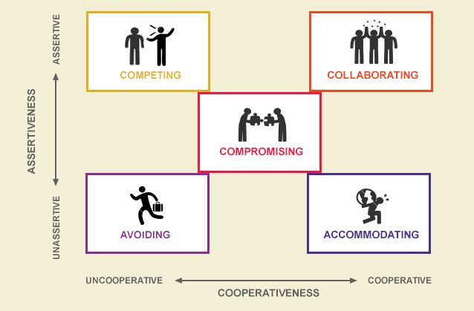
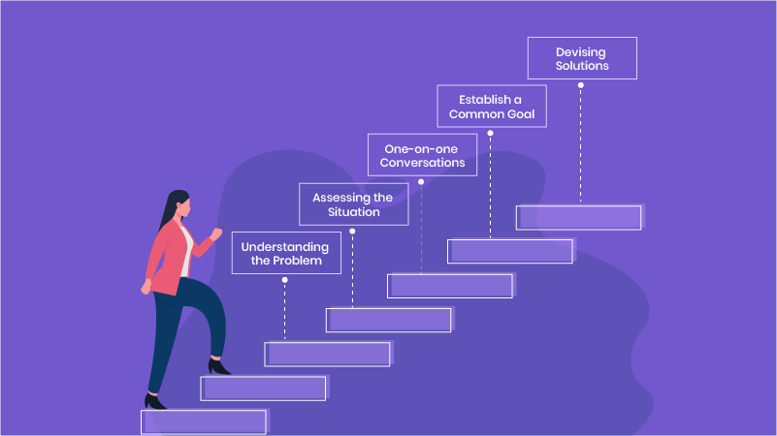
CONFLICT RESOLUTION
16
Notes:
Bruna - Dos 5 métodos de resolução de conflitos estudados, o que mais se adequou ao nosso trabalho foi a colaboração, já que procuramos sempre ouvir as diferentes opiniões de cada elemento do grupo e chegar a uma solução que garantisse chegar ao resultado expectável sem colocar em risco os interesses de cada parte.
Ao ouvir cada uma das partes, entender o problema e procurar uma solução em conjunto, garantimos que ninguém ficasse desagrado com as escolhas ao longo do projeto e que tudo fosse realizado da forma correta.

Slide 18
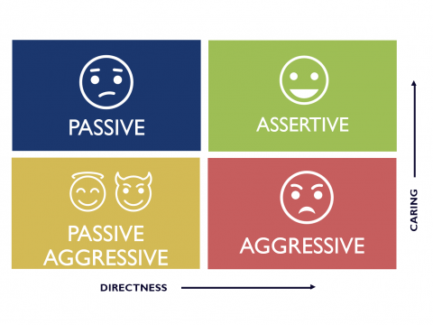
STRATEGIES
SAMUEL DIAS (1201205) Passive-Aggressive
PEDRO ALVES (1201416)
Assertive
BRUNA COSTA (1211136)
Assertive
HENRIQUE PINTO (1211201)
Passive-Aggressive
17
Notes:
Bruna - Como somos uma equipa e somos todos diferentes, nem sempre iremos dar sugestões que agradem os outros. Aqui refletimos sobre a estratégia em geral de cada um face aos problemas.

Slide 19
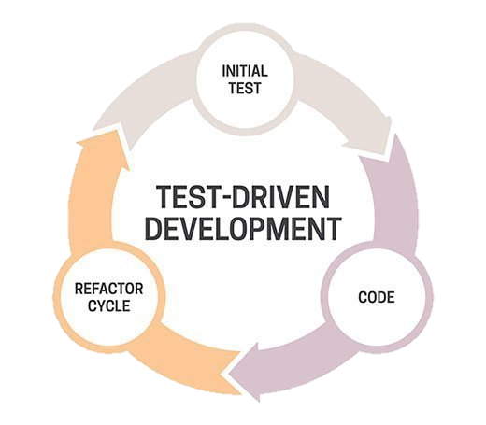
DEVELOPMENT PROCESS
18
Notes:
Pedro Alves – Para desenvolver a aplicação baseámo-nos no Test-Driven De

Slide 20
05
DIFFICULTIES
19
Notes:
Henrique

Slide 21


DIFFICULTIES
ANTLR
HTTP Server
20
Notes:
Henrique – A primeira dificuldade, desde sempre, foi entender como funciona o ANTLR, a integração com o java e principalmente os algoritmos a implementar nos listeners de forma a corrigir os exames.
Quanto ao http, já conhecíamos os standards, no entanto usar bibliotecas menos abstratas como as funções do AJAX para nós foi um bocado mais complicado.

Slide 22
06
PRODUCTS
21
Notes:
Henrique – Foram-nos espectados 4 produtos na execução deste projeto, cada um com um papel diferente e objetivos diferentes.

Slide 23




PRODUCTS
Manager APP
Teacher APP
Student APP
SharedBoard APP
22
Notes:
Henrique -
As 4 apps que desenvolvemos foram:
Manager app (aplicação do gestor da empresa, com responsabilidade de gerir os utilizadores do sistema, cursos e operações de nível de autoridade elevado)
Teacher app (aplicação para os professores, com a responsabilidade de marcar aulas, criar exames e ver as notas dos seus alunos)
Student app (aplicação para os estudantes, com a responsabilidade de resolver exames, criar pedidos de inscrição para um curso e ver as notas dos exames)
SharedBoard app (aplicação geral, para todos, uma aplicação espécie quadro interativo com post-its com variadas funcionalidades na mudança de post-its num quadro)

Slide 24
07
RESULTS
23
Notes:
Pedro Alves – Neste slide serão apresentados os nossos resultados a partir de gráficos

Slide 25
The team has developed the essential components required for the individual operation of each application. Additionally, we used ISEP’s hosting services to conduct production tests.
RESULTS
24
Notes:
Pedro Alves – A equipa conseguiu desenvolver os componentes essenciais e necessários para cada aplicação necessário. Foi também usado os serviços de rede do ISEP para conseguir testar as aplicações desenvolvidas

Slide 26
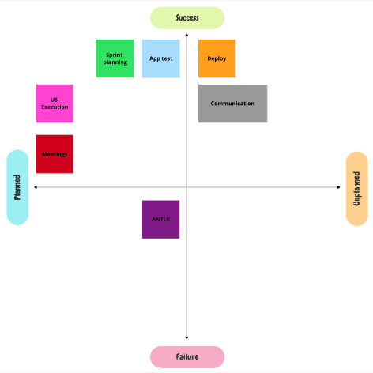
25
Notes:
Pedro Alves – Neste slide há dois eixos: um deles representa o sucesso das funções e a outra representa a quantidade de planeamento que cada uma levou. Como tal, O sucesso do planeamento do sprint, dos testes da aplicação e a implementação tiverão a maior taxa de sucesso, mas houve um menor planeamento entre elas respetivamente. No caso da execução e dos meetings, houve um planeamento correto de ambos e a taxa de sucesso foi boa. Já a realização e aplicação do ANTLR teve uma menor taxa de sucesso apesar de ter sido planeado bem. A comunicação mediária foi mal planeada mas bem aplicada.

Slide 27
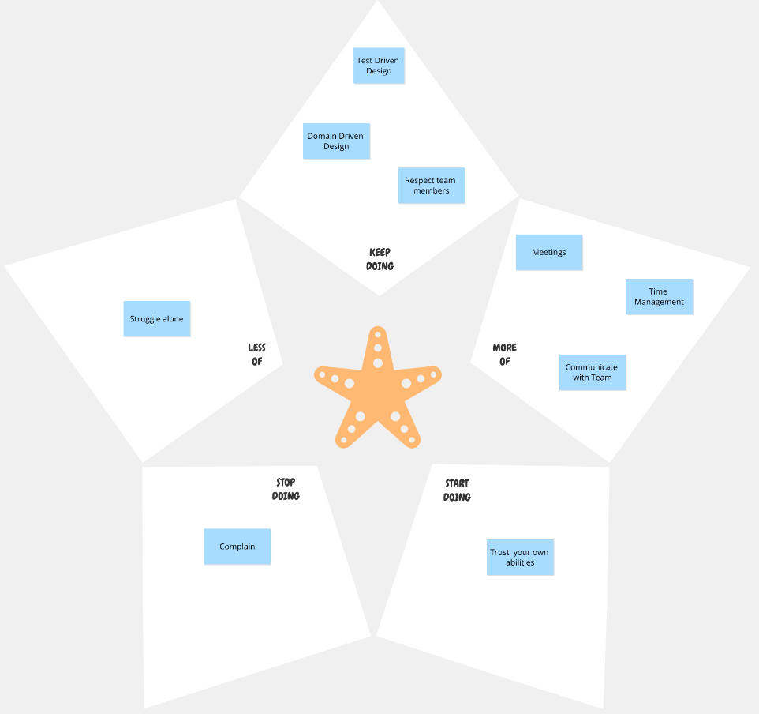
26
Notes:
Henrique – Depois de um semestre juntos, fomos capazes de identificar os nossos pontos fortes, que devemos continuar a fazer e as nossas fraquezas, que devemos apostar em melhorar.
Mais notavelmente, maior parte das nossas dificuldades incluem comunicação de equipa constante, saber o estado do outro e a falta de pedir ajuda.

Slide 28
08
CONCLUSION
27
Notes:
Henrique – Mas apesar de tudo, conseguimos terminar o projeto que nos foi atribuído, em bons termos e sem tarefas inacabadas.

Slide 29
Self-Assessment
Number | Name | Before | After
1201205 | Samuel Dias | Very good | Excellent
1201416 | Pedro Alves | Very good | Very good
1211201 | Henrique Pinto | Very good | Excellent
1211136 | Bruna Costa | Very good | Very good
10
Notes:
Samuel Dias
No geral a equipa sente que depois do trabalho integrador melhorou as suas competências.

Slide 30
CONCLUSION
The project successfully met the group's expectations and contributed to enhancing our skills as aspiring engineers.
Throughout the conclusion of this project, we gained valuable insights into adapting to one another and effectively managing conflicts arising from the diverse personalities within the team.
As we reach the end of the sprint, we now have the opportunity to reflect upon our experiences and refine our strategies for future endeavors.
28
Notes:
Henrique – Por fim, podemos dizer que este projeto foi desafiante, mas foi de acordo com as nossas espectativas, algo completamente manejável. Em termos de relações intrapessoais, conseguimos manter o respeito por todos e ter uma boa dinâmica de equipa, essencial para concluir este trabalho. Para além disso, ainda tivemos tempo de implementar alguns extras que deixam sempre o cliente mais satisfeito.

